Slide 1

推理引擎-Kernel优化
汇编与循环优化
ZOMI

Slide 2
Talk Overview
推理系统介绍：推理系统架构 – 推理引擎架构
模型小型化：CNN小型化结构 – Transform小型化结构
离线优化压缩：低比特量化 – 模型剪枝 – 知识蒸馏
模型转换与优化：模型转换细节 - 计算图优化
Kernel 优化
算法优化 (Winograd / Strassen)
内存布局 (NC1HWC0 / NCHW4)
汇编优化 (指令与汇编)
调度优化
Runtime 优化

Slide 3
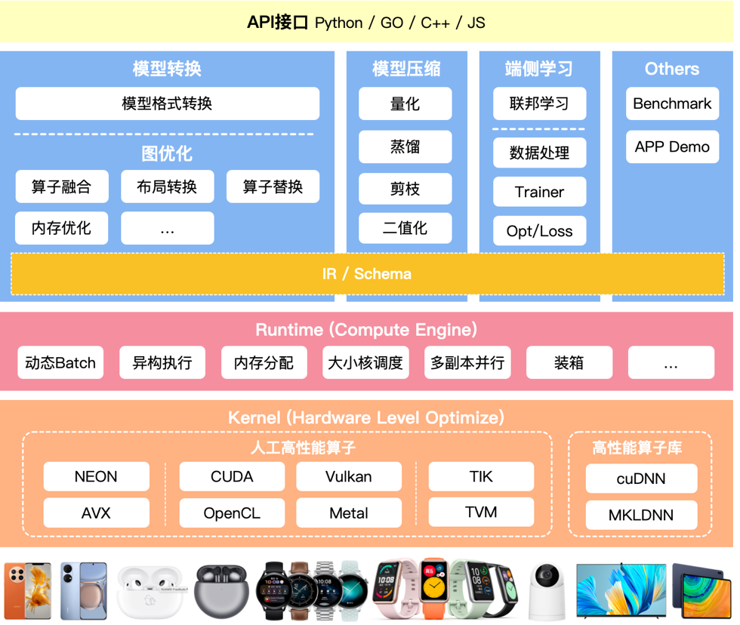
推理引擎架构
高性能算子层
算子优化
算子执行
算子调度

Slide 4
汇编优化

Slide 5
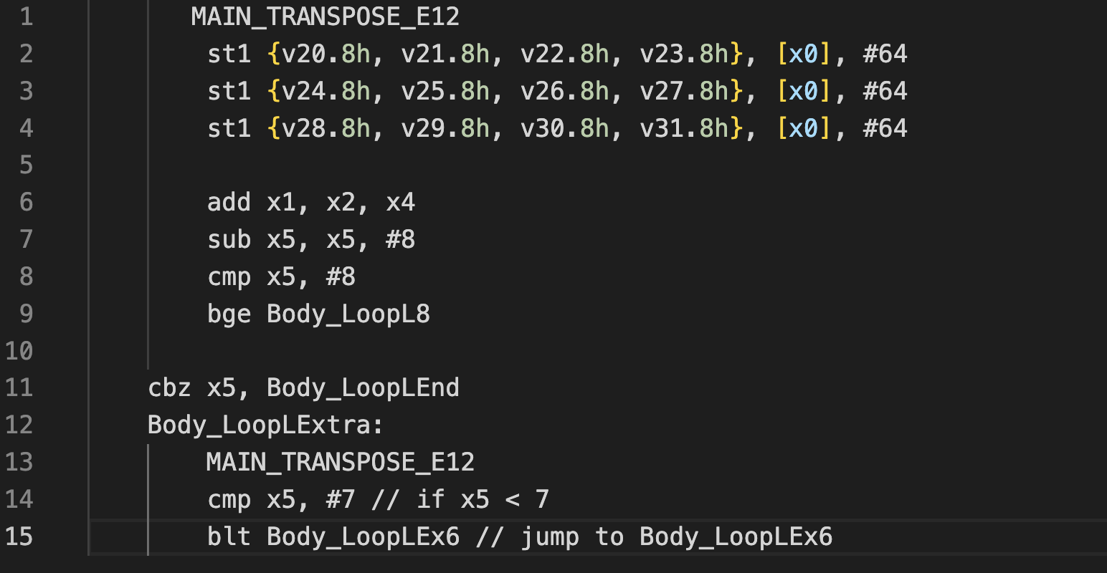
汇编优化
为了降低读写冗余，很多推理引擎在 CPU 中会利用汇编代码来实现算子对应的 Kernel。而汇编代码中最重要的是实现循环展开，并手排指令减少相依数据依赖，提升 Kernel 的执行性能。
人工手排指令，减少相邻数据依赖，减少总延迟

Slide 6
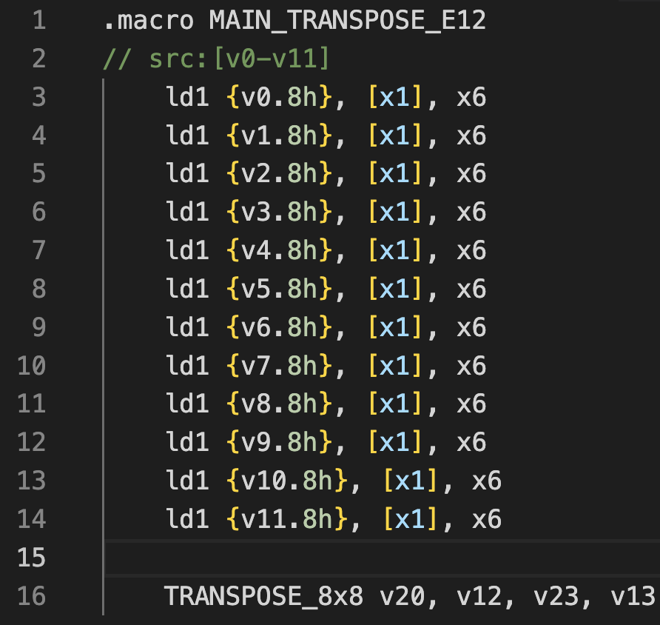
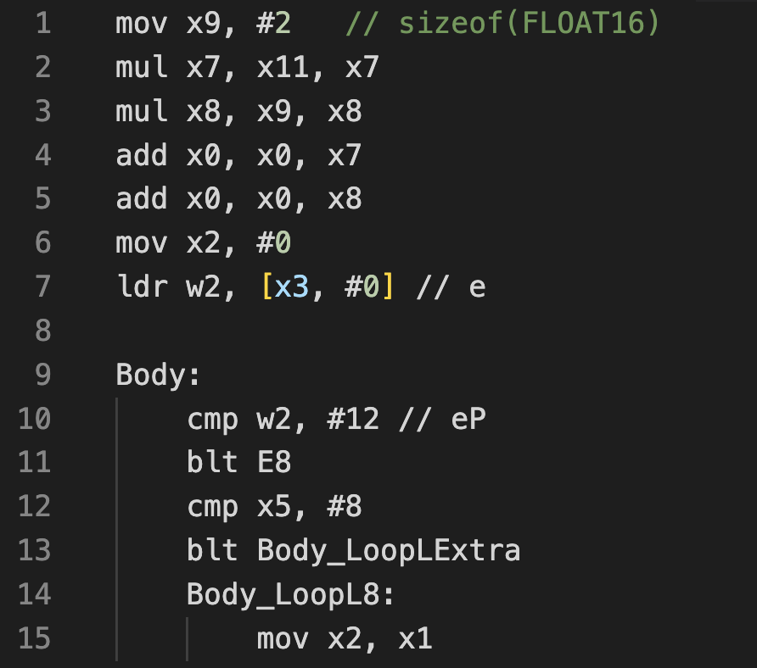
汇编优化
为了降低读写冗余，很多推理引擎在 CPU 中会利用汇编代码来实现算子对应的 Kernel。而汇编代码中最重要的是实现循环展开，并手排指令减少相依数据依赖，提升 Kernel 的执行性能。
循环优化，按寄存器数量，尽可能一次时钟周期内
计算更多的数据

Slide 7
算子调度优化方法
循环展开（Loop Unrolling）
循环分块（loop tiling）
循环重排（loop Reorder）
循环融合（loop Fusion）
循环拆分（loop Split）
向量化 （Vector）
张量化（Tensor）
访存延迟（ Latency Hiding ）
存储分配（Memory Allocation）
循环优化（Loop Optimization）
指令优化（Instructions Optimization）
存储优化（Memory Optimization）

Slide 8
循环优化
Loop Optimization

Slide 9
循环展开 Loop Unrolling
对循环进行展开，以便每次迭代多次使用加载的值，使得一个时钟周期的流水线上尽可能满负荷计算。在流水线中，会因为指令顺序安排不合理而导致NPU等待空转，影响流水线效率。循环展开为编译器进行指令调度带来了更大的空间。

Slide 10
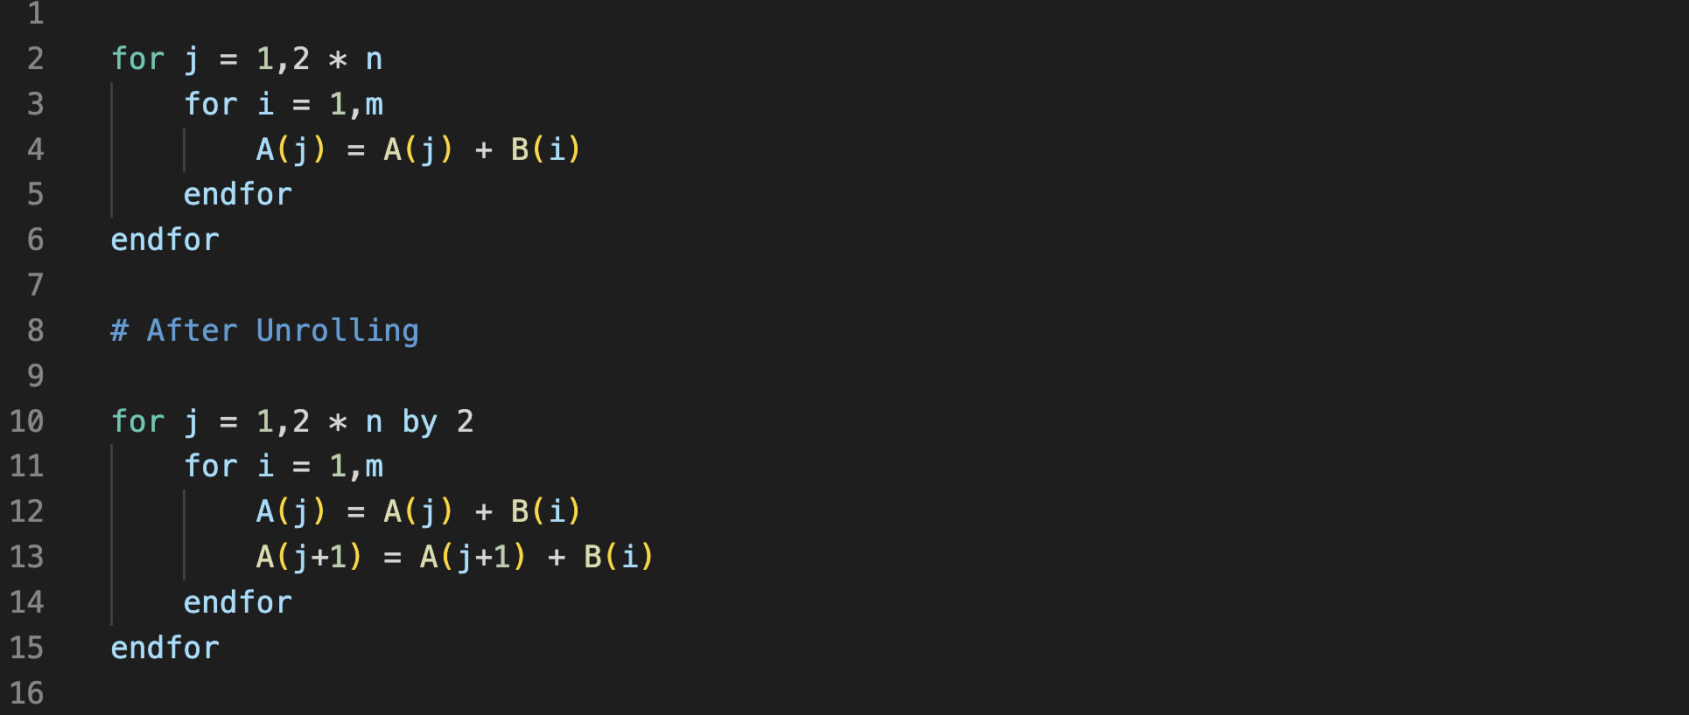
循环展开 Loop Unrolling

Slide 11
循环分块 Loop tiling
由于内存空间有限，代码访问的数据量过大时，无法一次性将所需要的数据加载到设备内存，循环分块能有效提高NPU cache 上的访存效率，改善数据局部性。
如果分块应用于外部循环，会增加计算的空间和时间局部性；分块应与缓存块一起作用，可以提高流水线的效率。

Slide 12
循环分块 Loop tiling
Loop Tiling 的目的是确保一个 Cache 在被用过以后，后面再用的时候其仍然在 cache 中。
实现思路：当一个数组总的数据量无法放在 cache 时，把总数据分成一个个 tile 去访问，令每个 tile 都可以满足 Cache
具体做法：把一层内层循环分成 outer loop * inner loop。然后把 outer loop 移到更外层去，从而确保 inner loop 一定能满足 Cache

Slide 13
循环分块 Loop tiling

Slide 14
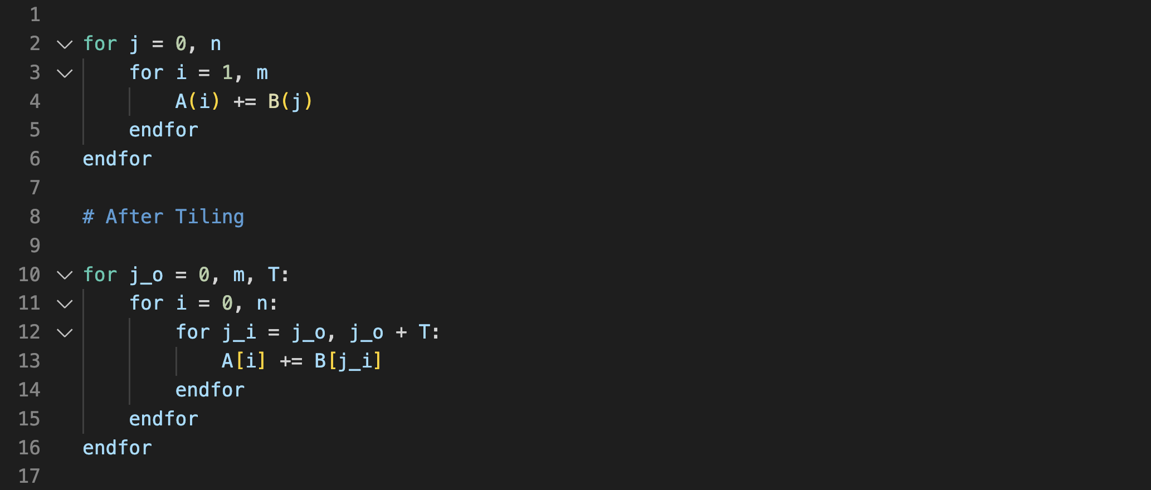
循环分块 Loop tiling

Slide 15
循环重排 Loop Reorder
内外层循环重排，改善空间局部性，并最大限度地利用引入缓存的数据。对循环进行重新排序，以最大程度地减少跨步并将访问模式与内存中的数据存储模式对齐。

Slide 16
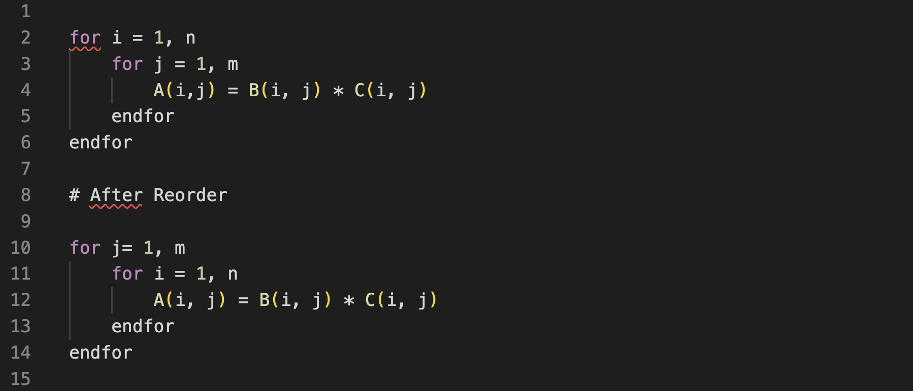
循环重排 Loop Reorder

Slide 17
循环融合 Loop Fusion
循环融合将相邻或紧密间隔的循环融合在一起，减少的循环开销和增加的计算密度可改善软件流水线，数据结构的缓存局部性增加。

Slide 18
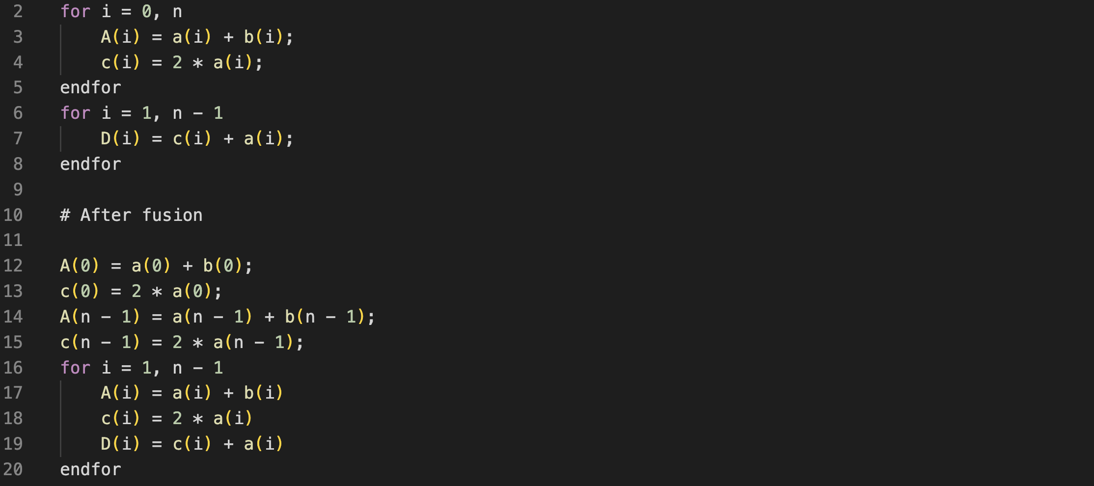
循环融合 Loop Fusion

Slide 19
循环拆分 Loop Split
拆分主要是将循环分成多个循环，可以在有条件的循环中使用，分为无条件循环和含条件循环。

Slide 20
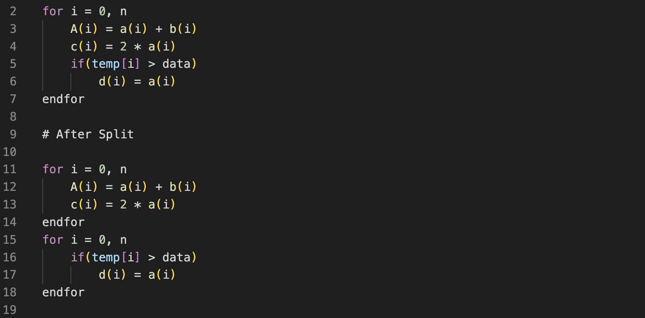
循环拆分 Loop Split

Slide 21
调度优化

Slide 22
调度优化
MNN 的预推理模块可以较好地降低调度冗余，我们把算子的执行拆分为 onResize 和 onExecute 两个部分，在预推理过程中执行 onResize ，在推理过程中执行 onExecute ，视各类 GPU 的 API 设计不同，可以不同程度地降低调度冗余。

Slide 23
调度优化

Slide 24
调度优化总结
对于 OpenCL，可以减少 Kernel 参数设定，将计算资源的申请转移到预推理过程中；
对于 Vulkan，可进一步把命令缓冲的创建全部转移到预推理中，最小化调度冗余；
对于 Metal，可进一步降低命令提交频率；

Slide 25
Notes:
25

